Slide 1
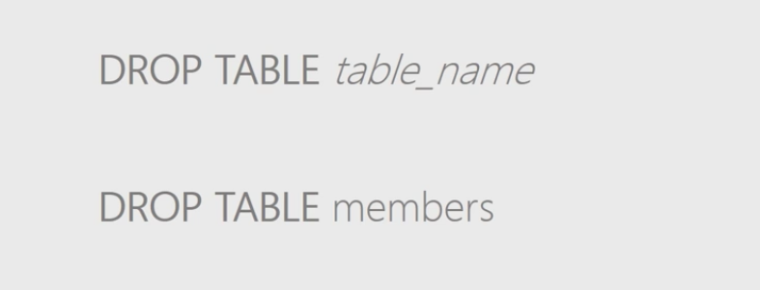
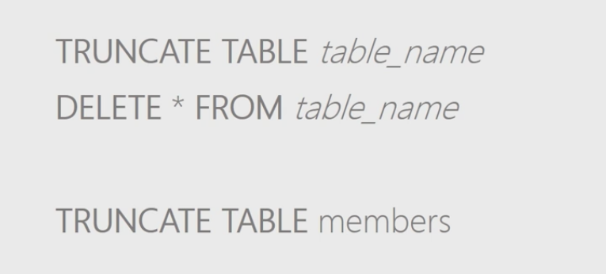
DROP supprime la table de la base de donnée.
TRUNCATE supprime tous l'intérieur de la table c’est dire toutes les ligne

